Slide 1
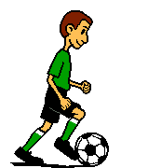
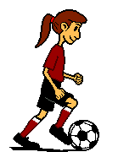
০১
আজকের পাঠে সবাইকে স্বাগতম

Slide 2
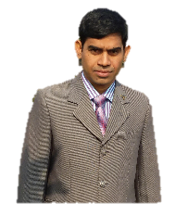
০২
পরিচিতি
শ্রেণিঃ চতুর্থ
বিষয়ঃ প্রাথমিক বিজ্ঞান
অধ্যায়ঃ ৫
পাঠের শিরোনামঃ স্বাস্থ্যবিধি
পাঠঃ সুস্থ জীবন যাপন (সুস্থ জীবন যাপন করা............সমান গুরুত্ব দিতে হবে।)
সময়ঃ ৪০ মিনিট
তারিখঃ ২৯/০২/২০২০ ইং
আবুল কালাম আজাদ
সহকারি শিক্ষক
নাসিরাবাদ দুলাহার সরকারি প্রাথমিক বিদ্যালয়, নাচোল , চাঁপাইনবাবগঞ্জ।
মোবাইলঃ ০১৭১৭-৫৪৮০২০
ইমেইলঃ azad548020@gmail.com

Slide 3
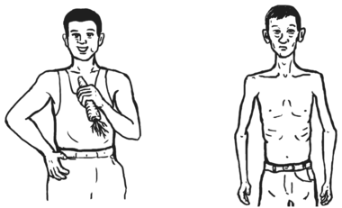
০৩
ছবিতে তোমরা কী দেখতে পাচ্ছ?
নিচের ছবিটি ভালোভাবে লক্ষ্য কর
আমরা কীভাবে সুস্থ থাকতে পারি?
সুস্থ দেহ
অসুস্থ দেহ

Slide 4
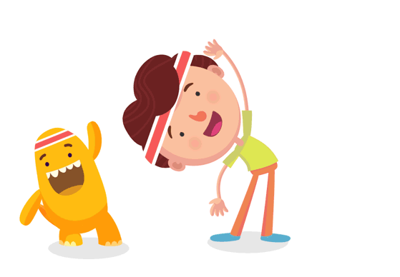
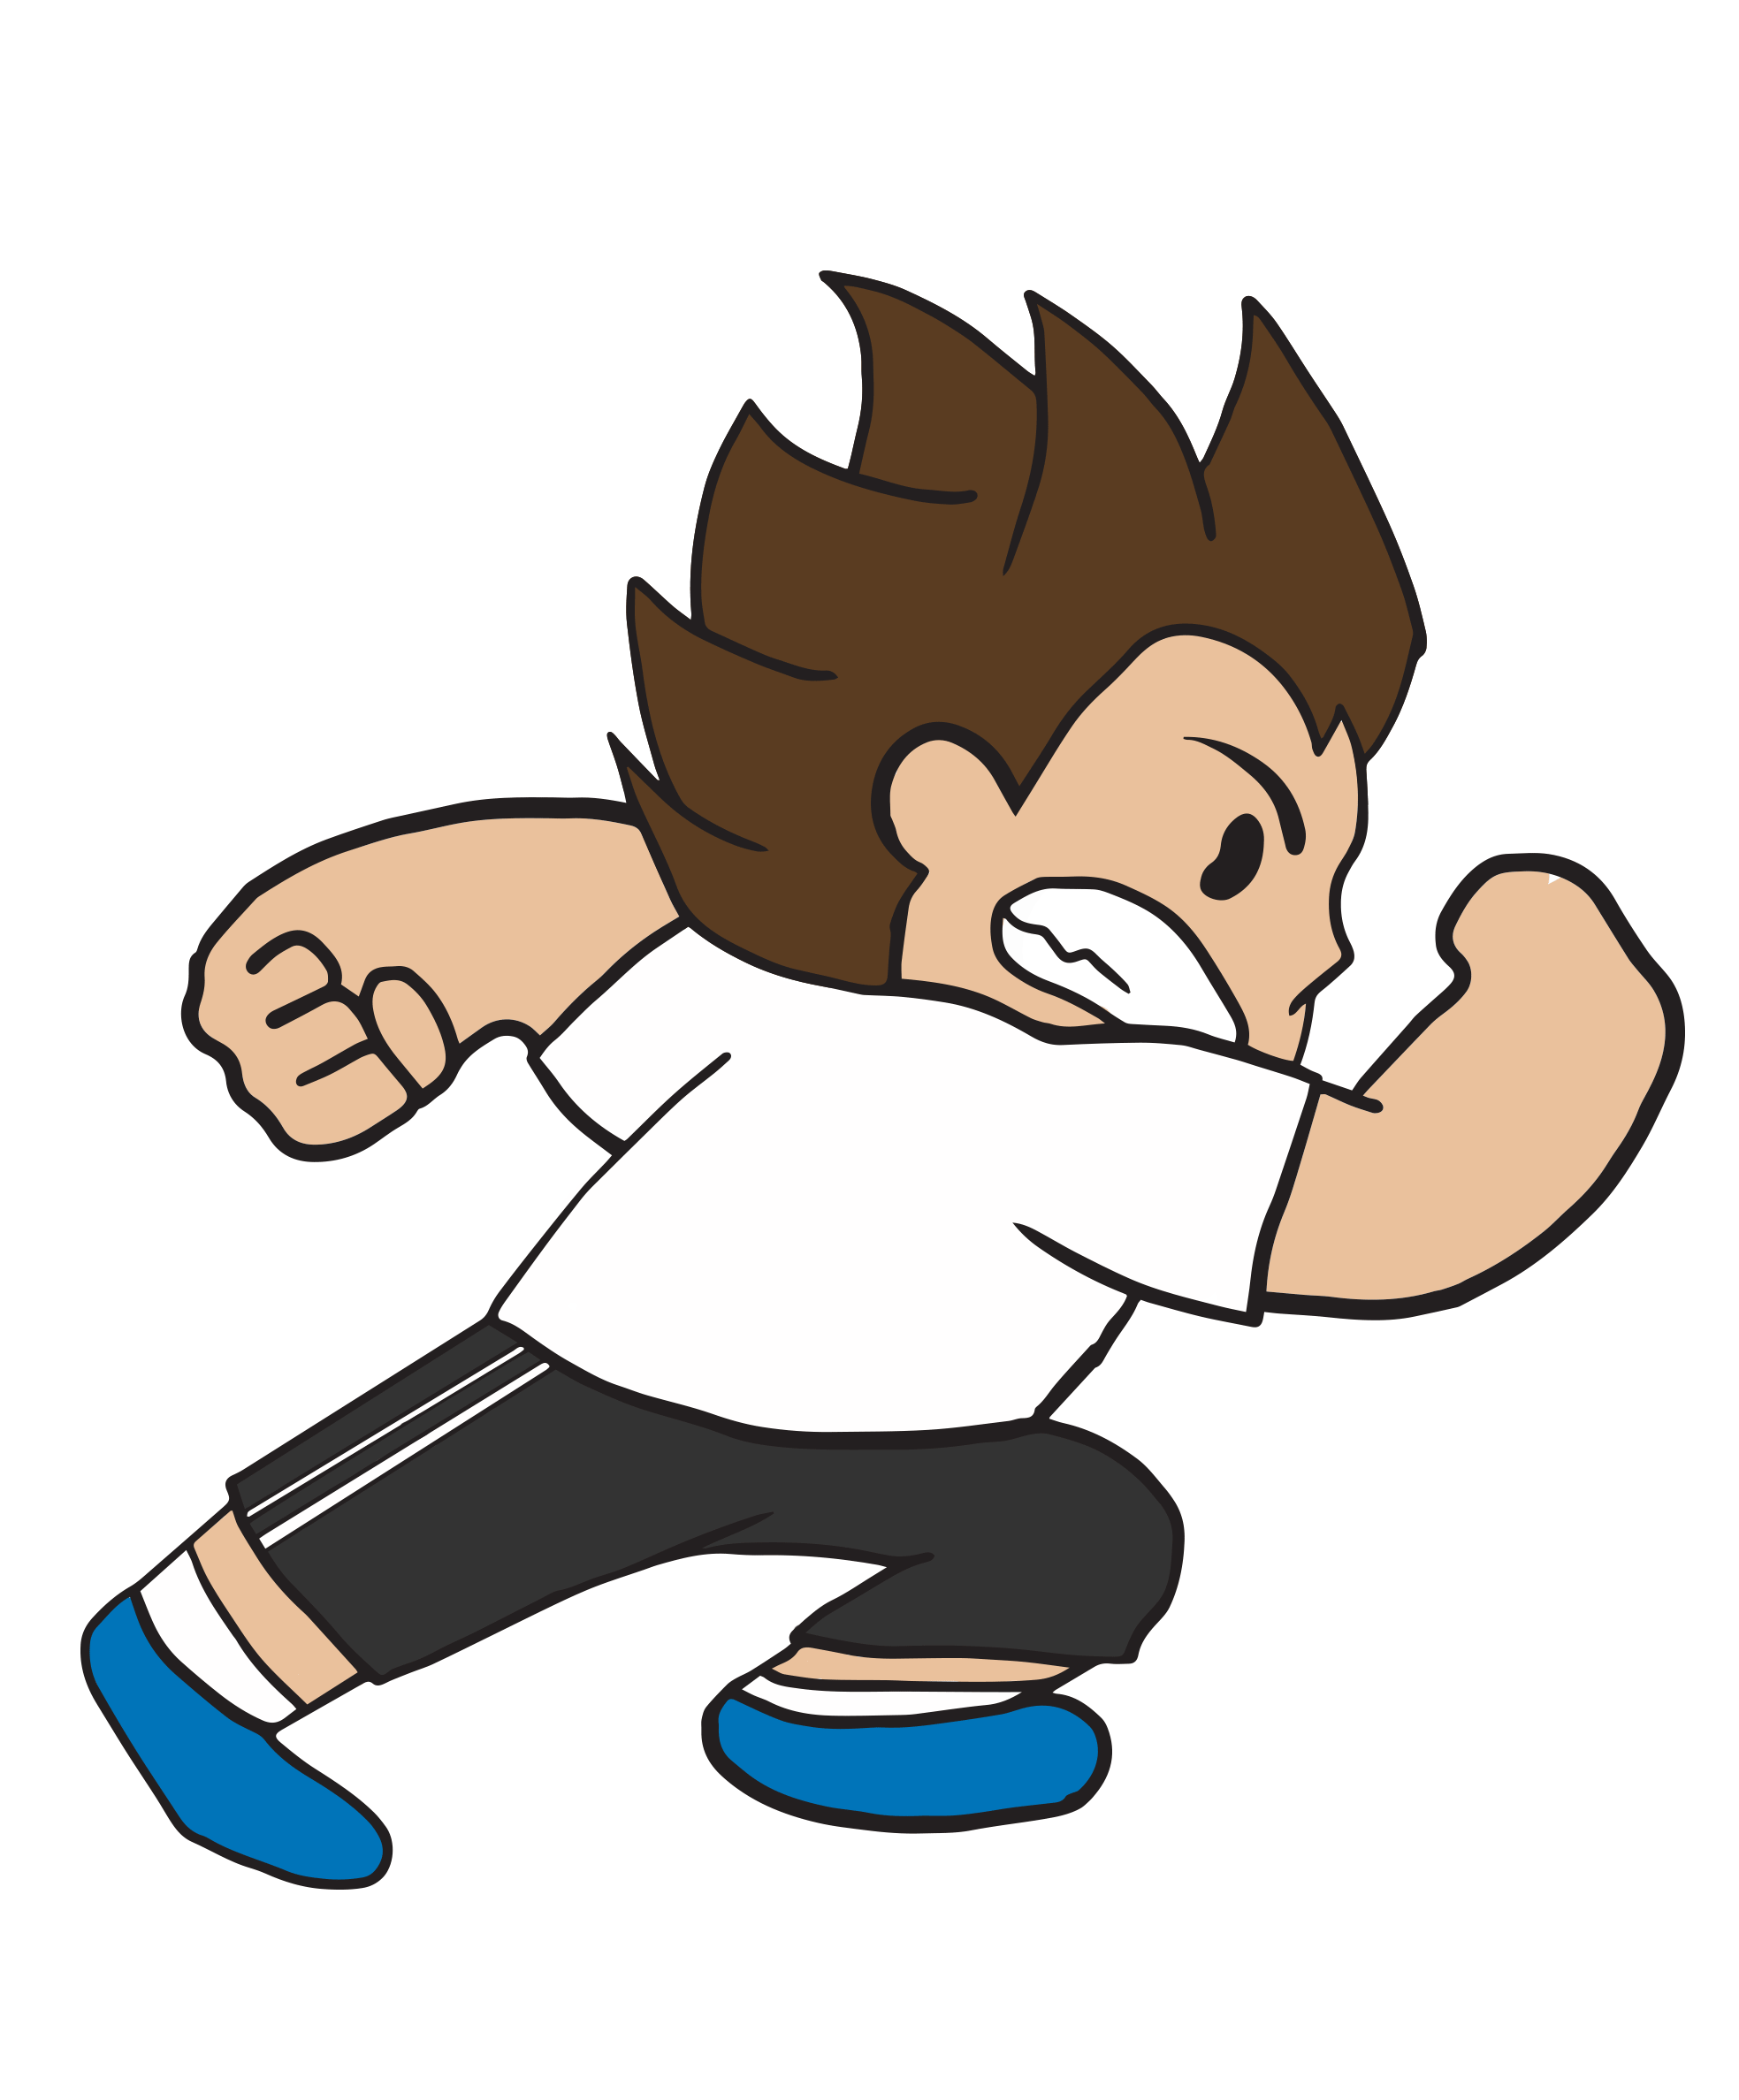
০৪
আজকের পাঠ
সুস্থ জীবন যাপন

Slide 5
০৫
শিখনফল
আজকের পাঠ শেষে শিক্ষার্থীরা-----------
৯.১.১ স্বাস্থ্যবিধি পালনের প্রয়োজনীয়তা বলতে পারবে;
৯.১.২ স্বাস্থ্য রক্ষার জন্য যে সকল নিয়ম কানুন মেনে চলতে হয় সেগুলো বলতে পারবে।

Slide 6
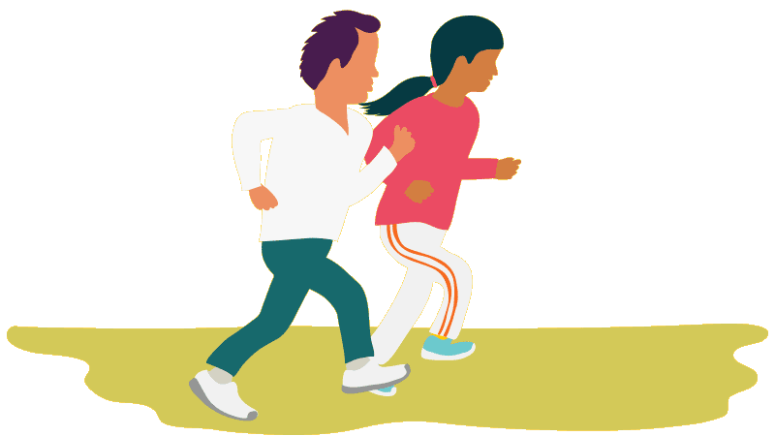
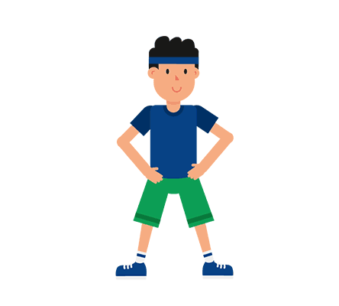
০৬
তারা কেন ব্যায়াম করছে?
নিচের ছবিতে তোমরা কী দেখতে পাচ্ছ?
স্বাস্থ্যবিধি কী?
কিছু লোক ব্যায়াম করছে।
সুস্থ থাকার জন্য
সুস্থ থাকার জন্য আমাদের কিছু নিয়ম কানুন মেনে চলতে হয়। একে স্বাস্থ্যবিধি বলে।

Slide 7
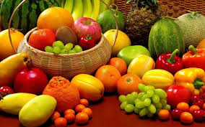
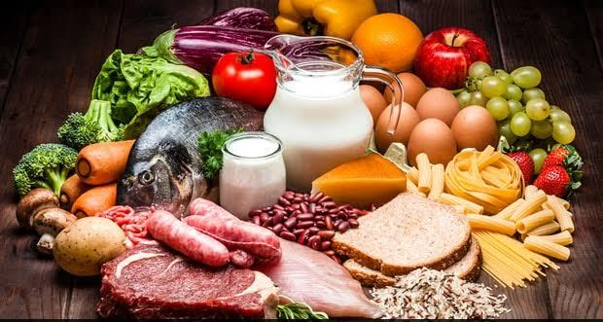
০৭
নিচের ছবিতে তোমরা কী দেখতে পাচ্ছ?
সুষম খাদ্য আমাদের কেন প্রয়োজন?
সুষম খাদ্য
সুস্বাস্থের জন্য প্রতিদিন অবশ্যই সুষম খাদ্য খেতে হবে। প্রত্যেক খাবারই আমাদের শরীরের জন্য কোন না কোন পুষ্টি সরবরাহ করে থাকে।

Slide 8
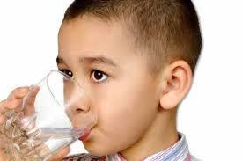
০৮
নিচের ছবিতে তোমরা কী দেখতে পাচ্ছ?
আমরা কেন পানি পান করি?
পানি পান করছে?
স্বাস্থ্য ভালো রাখার জন্য সুষম খাবারের পাশাপাশি পর্যাপ্ত পরিমাণে নিরাপদ পানি পান করতে হবে।

Slide 9
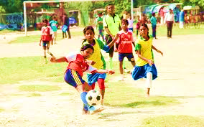
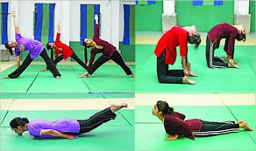
০৯
আমরা কেন শরীর চর্চা এবং খেলাধুলা করব?
নিচের ছবিতে তোমরা কী দেখতে পাচ্ছ?
খেলাধুলা করছে
শরীর চর্চা করছে।
নিয়মিত শরীরচর্চা এবং খেলাধুলা আমাদের হৃৎপিণ্ড, মাংসপেশি এবং হাড় শক্তিশালী করে। একই সাথে এগুলো আমাদের আত্মবিশ্বাসী করে এবং রাতে ভালো ঘুমাতে সাহায্য করে।

Slide 10
১০
একক কাজ
প্রশ্নঃ নিয়মিত শরীরচর্চা করলে আমাদের শরীরের কী উপকার হয়?

Slide 11
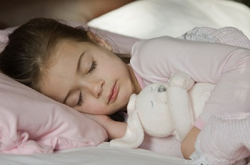
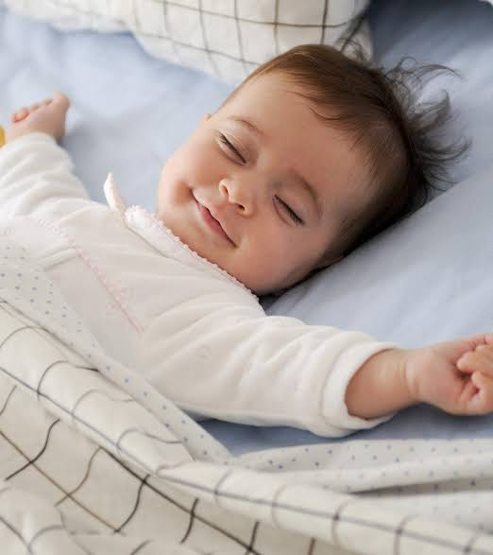
১১
আমাদের স্বাস্থ্যের জন্য ঘুমের প্রয়োজনীয়তা কী?
নিচের ছবিতে তোমরা কী দেখতে পাচ্ছ?
শিশু দুটি ঘুমাচ্ছে?
শরীরের ক্ষয়পূরণ এবং বৃদ্ধির জন্য পর্যাপ্ত ঘুম প্রয়োজন। ভালো ঘুমের জন্য আমাদের প্রতিদিন নির্দিষ্ট সময়ে ঘুমাতে যাওয়া উচিত।

Slide 12
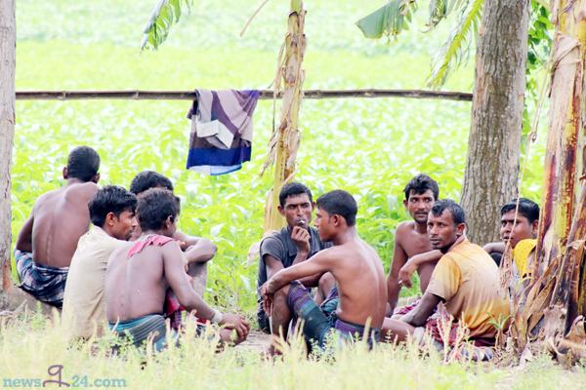
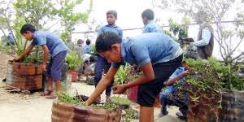
১২
শ্রমিকগুলো কী করছে?
দেহের ক্লান্তি দূর করার জন্য আমরা আর কী করি?
আমরা কেন বিশ্রাম নেই?
গান শুনি
বই পড়ি
বাগান করি
কোনো শখের কাজ যেমন- পছন্দের গান শোনা, বই পড়া, বাগান করা ইত্যাদির মাধ্যমে আমরা দেহের ক্লান্তি দূর করতে পারি।
দেহের ক্লান্তি দূর করার জন্য।
কাজের ফাঁকে বিশ্রাম নিচ্ছে

Slide 13
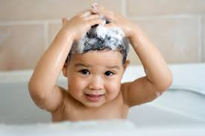
১৩
নিচের ছবিতে তোমরা কী দেখতে পাচ্ছ?
আমরা কেন গোসল করি?
শরীর পরিষ্কার পরিচ্ছন্ন রাখার জন্য আমাদের যত্নবান হতে হবে। এ জন্য প্রতিদিন পরিষ্কার পানি ও সাবান দিয়ে গোসল করতে হবে।
সাবান দিয়ে গোসল করছে।

Slide 14
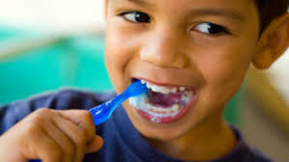
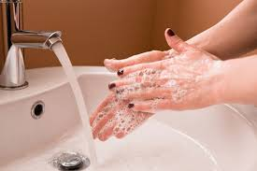
১৪
ছবিতে তোমরা কী দেখতে পাচ্ছ?
দাঁত ব্রাশ করছে
হাত ধুচ্ছে
খাওয়ার পূর্বে ও পরে হাত ধুতে হবে। খাওয়ার পর নিয়মিত দাঁত ব্রাশ করতে হবে।

Slide 15
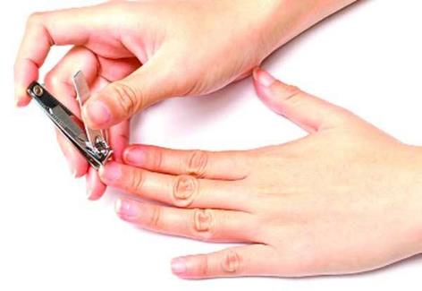
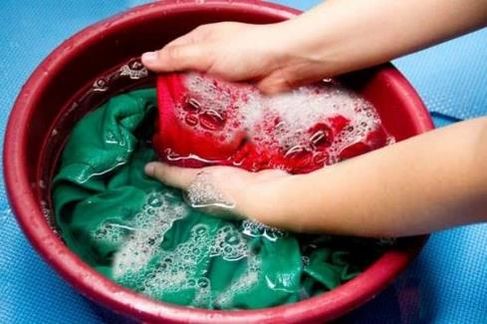
১৫
নিচের ছবিতে তোমরা কী দেখতে পাচ্ছ?
নখ ছোট করছে
জামা কাপড় পরিষ্কার করছে
সুস্থ থাকার জন্য নিয়মিত জামাকাপড় পরিষ্কার করতে হবে। ত্বক, চুল, নখ, চোখ এবং কানের যত্ন নিতে হবে।

Slide 16
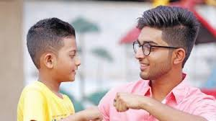
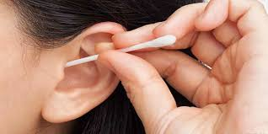
১৬
নিচের ছবিতে তোমরা কী দেখতে পাচ্ছ?
চুল ছোট করেছে
কান পরিষ্কার করছে
সুস্থ থাকার জন্য নিয়মিত জামাকাপড় পরিষ্কার করতে হবে। ত্বক, চুল, নখ, চোখ এবং কানের যত্ন নিতে হবে।

Slide 17
১৭
আমরা কীভাবে সুস্থ থাকতে পারি?
১. প্রতিদিন পানি ও সাবান দিয়ে গোসল
২. খাওয়ার আগে ও পরে হাত ধুয়া
৩. জামা কাপড় পরিষ্কার
৪. চুলের যত্ন
৫. নখের যত্ন
৬. কানের যত্ন
৭. চোখের যত্ন

Slide 18
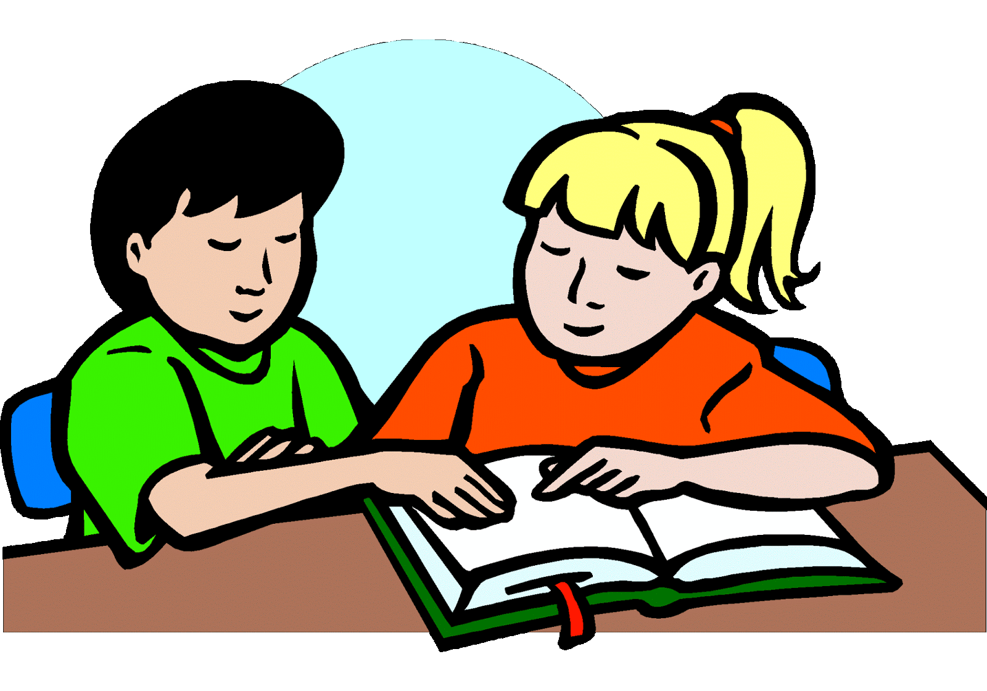
১৮
জোড়ায় কাজ
প্রশ্নঃ আমরা কীভাবে শরীর পরিষ্কার পরিচ্ছন্ন রাখতে পারি তা লেখ।

Slide 19
১৯
সুস্থ থাকার জন্য আমাদের কোন কোন অভ্যাসগুলোকে গুরুত্ব দিতে হবে?
১. সুষম খাদ্য গ্রহণ
২. নিয়মিত শরীরচর্চা
৩. পর্যাপ্ত ঘুম
৪. বিশ্রাম
৫. শরীরের পরিষ্কার পরিচ্ছন্নতা

Slide 20
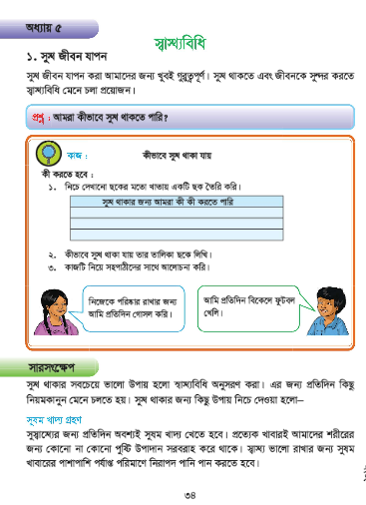
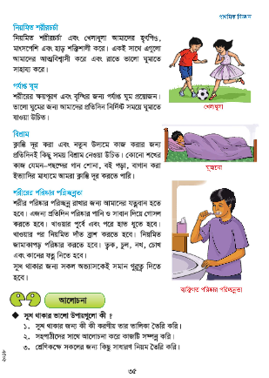
২০
পাঠ্য বইয়ের সাথে সংযোগঃ (৩৪ ও ৩৫ পৃষ্ঠা)

Slide 21
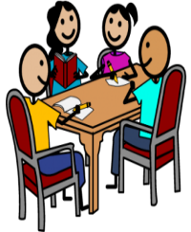
২১
দলীয় কাজ
নিচে দেখানো ছকের মতো একটি ছক তৈরি করি।
সুস্থ থাকার জন্য আমাদের কী কী করণীয়?
১. টয়লেট ব্যবহারের পর হাত ধোয়া।
২. নির্দিষ্ট সময় ঘুমাতে যাওয়া ও ঘুম থেকে ওঠা।
৩. প্রতিদিন কিছুসময় খেলাধুলা করা ও বিশ্রাম নেওয়া।
4. নিয়মিত সুষম খাদ্য গ্রহণ করা।
৫. শরীর পরিষ্কার-পরিচ্ছন্ন রাখা ইত্যাদি।

Slide 22
২২
মূল্যায়ন
স্বাস্থ্যবিধি কাকে বলে?
সুস্থ থাকার জন্য আমাদের কী কী করা প্রয়োজন?
শরীরকে কীভাবে পরিষ্কার রাখবে?
নিয়মিত শরীরচর্চা কেন প্রয়োজন?

Slide 23
২৩
পরিকল্পিত কাজ
তোমার পরিবারের সদস্যদের স্বাস্থ্য রক্ষার জন্য তুমি কী কী উপায় অবলম্বন করবে, তা ৫ টি বাক্যে লিখে আনবে।

Slide 24
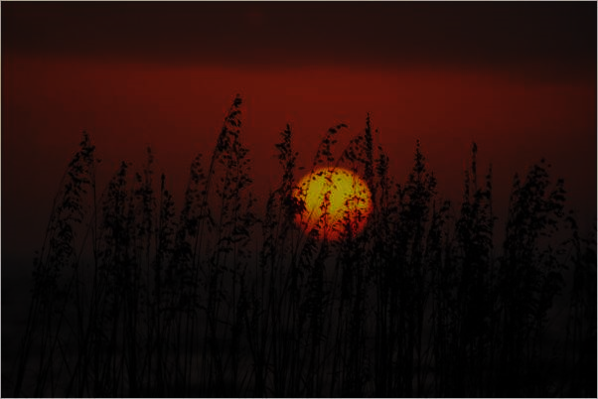
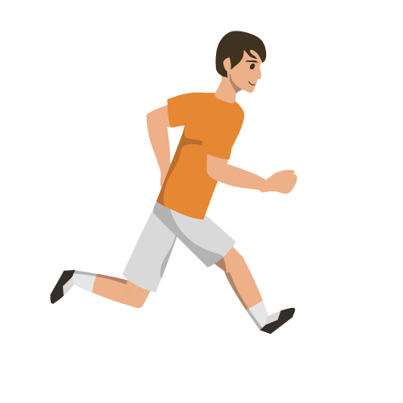
২৪
সবাইকে ধন্যবাদ
ভালো থেকো সবাই।

